Slide 1
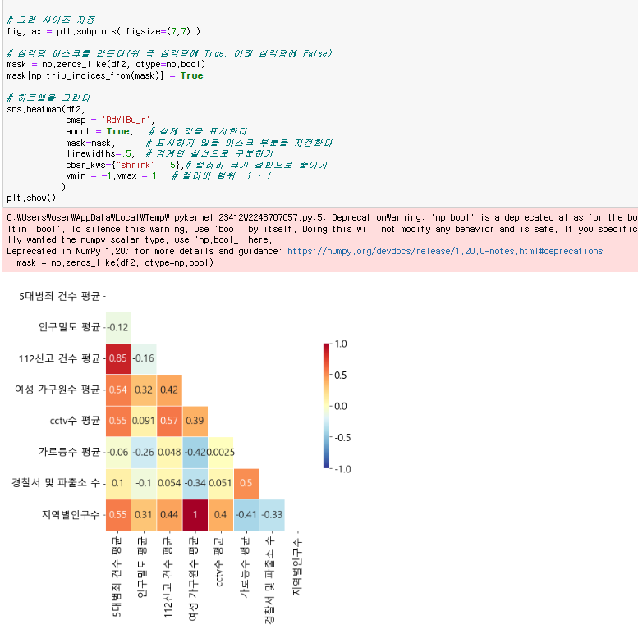
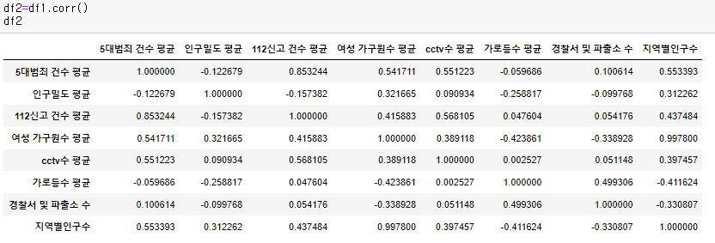
변수들간의 상관관계를 통해 종합안전지수를 구할때 ,상관관계 0.7이상 ‘위해＇ 0.7~0.5 ‘취약’ , 0.5 미만 ‘경감’ 으로 구분지음.

Slide 2
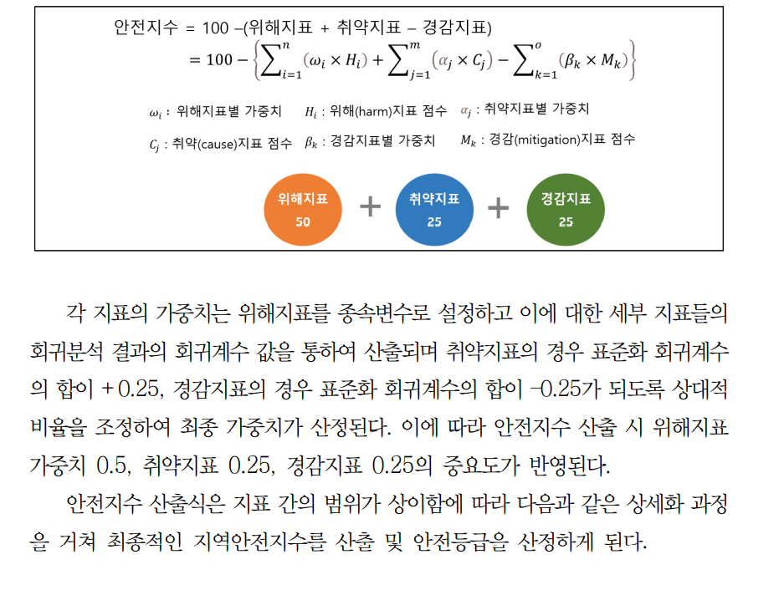
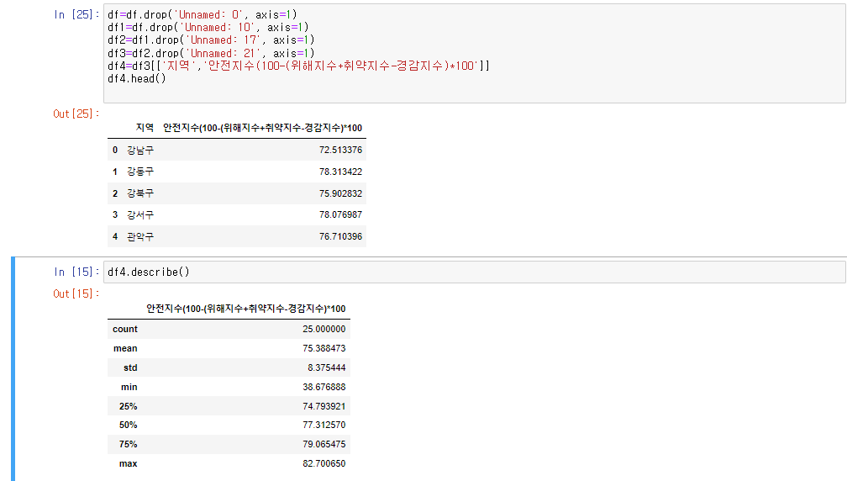
안전지수 공식을 통해 도출

Slide 3
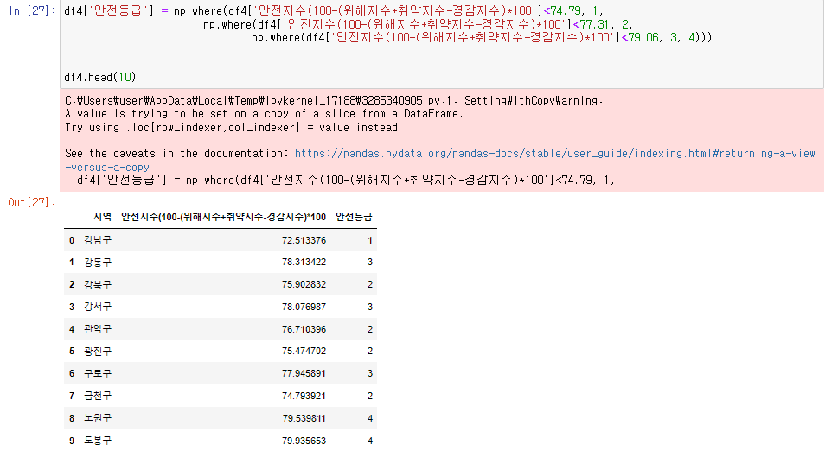
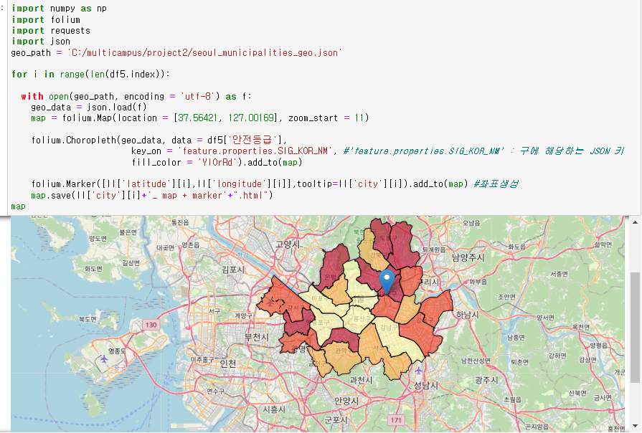
min~25% 1등급, 25~50% 2등급, 50~75% 3등급 , 75~max 4등급으로 구분 후
지도 시각화 진행

Slide 4
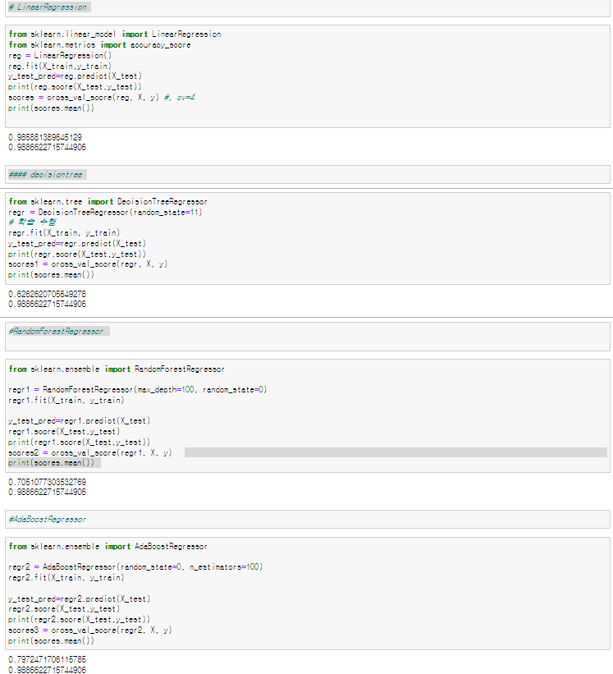
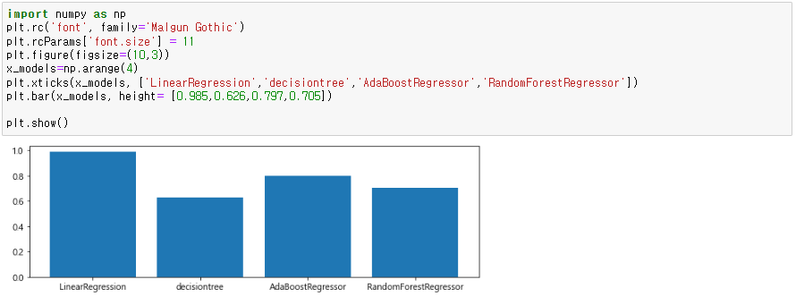
각 모델링 score 비교를 통해 LinearRegression 모델이 가장 좋은 성능을 확인하였다.

Slide 5
느낀점
구현하기 전에는 이것 저것 많이 생각을 해놨는데 막상
구현하려고 하니까 잘되지 못하는 경우가 많았다. 스파크 , 웹크롤링 등 다양한 방법을 이번 프로젝트때 해보고 싶었지만 시간적 한계로 인해 그러지 못했다. 이번 프로젝트에서 엔지니어링 부분으로 보다 발전하고 싶었는데 프론트적인 부분에 포커싱이 맞추어져서 다소 아쉬웠다. 그래도 하나의 웹사이트를 구현하는데 있어서 많은 자신감을 가지게 되어서 좋았다.

